Slide 1
接口电路
可编程并行口8255

Slide 2
8255A由以下几部分组成：
1．数据端口A、B、C
2．A组控制和B组控制
3．读/写控制逻辑电路
4．数据总线缓冲器

Slide 3
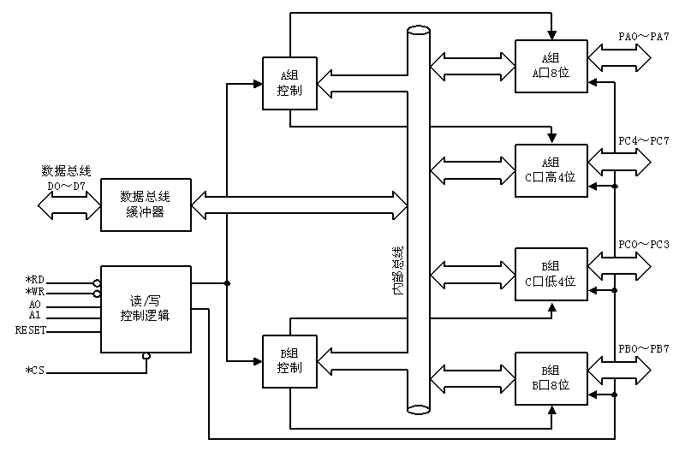

Slide 4
        1．数据端口A、B、C
(1)端口A：对应一个8位数据输入锁存器和一个8位数据输出锁存器/缓冲器。
(2)端口B：对应一个8位数据输入缓冲器和一个8位数据输出锁存器/缓冲器。
(3)端口C：对应一个8位数据输入缓冲器和一个8位数据输出锁存器/缓冲器。
当端口B和C作为输入端口时，对数据不作锁存，而作为输出端口时，对数据进行锁存。

Slide 5
2．A组控制和B组控制
*A组控制电路控制端口A和端口C的高4位(PC7～PC4)的工作方式和读/写操作。
*B组控制电路控制端口B和端口C的低4位(PC3～PC0)的工作方式和读/写操作。
这两组控制电路一方面接收芯片内部总线上的控制字，一方面接收来自读/写控制逻辑电路的读/写命令，据此而决定两组端口的工作方式和读/写操作。

Slide 6
3．读/写控制逻辑电路
读/写控制逻辑电路负责管理8255A的数据传输过程。它接收*CS及来自系统地址总线
信号A1、 A0和控制总线的信号RESET、*WR、*RD，将这些信号进行组合后，得到对A组控制部件和B组控制部件的控制命令，并将命令发给这两个部件，以完成对数据、状态信息和控制信息的传输。

Slide 7
4．数据总线缓冲器
这是一个双向三态的8位数据缓冲器，8255A正是通过它与系统数据总线相连。输入数据、输出数据、CPU发给8255A的控制字都是通过这个缓冲器传递的。

Slide 8
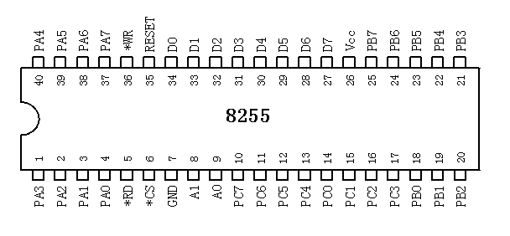

Slide 9
8255A芯片的引腿信号，可以分为两组：
1. 和外设一边相连的
PA7～PA0： A组数据信号
PB7～PB0: B组数据信号
PC7～PC0： C组数据信号

Slide 10
2.和CPU一边相连的
RESET: 复位信号，低电平有效。当RESET信号来到时，所有内部寄存器都被除，同时，3个数据端口自动设为输入端口。
*RD：芯片读出信号，低电平有效。此时，CPU可以从8255A中读取输入数据。
*WR：芯片写入信号，低电平有效。此时，CPU可以往8255A中写入控制字或数据。
D7～D0：它们是8255A的数据线，和系统数据总线相连。

Slide 11
A1、A0：端口选择信号。8255A内部有3个数据端口和一个控制端口。当A1、A0为00时，选中A端口；为0l时，选中B端口；为l0时，选中C端口；为11时，选中控制口。
*CS：芯片选择信号，低电平有效。在一个系统中，一般根据全部接口芯片来分配若干较低位地址组成各种芯片选择码，当这几位地址组成某一个代码时，译码器便往8255A的*CS端输出一个低电平，于是，8255A被选中。只有当*CS有效时，读信号*RD和写信号*WR才对8255A有效。

Slide 12
工作原理
8255A有三种基本工作方式：
方式0：基本的输入/输出方式
方式1：选通的输入/输出方式
方式2：双向传输方式

Slide 13
D7 | D6 | D5 | D4 | D3 | D2 | D1 | D0
A
C
B
B
C
控制寄存器标志位
A
端口高四位
组方式选择
端口
端口低四位
组方式选择
端口
0-输出
1-输入
0-输出
1-输入
0-输出
1-输入
0-方式0
1-方式1
0-输出
1-输入
00-方式0
01-方式1
10-方式2

Slide 14
⒈ 方式0
方式0也叫基本输入/输出方式。在这种方式下，端口A和端口B可以通过方式选择字规定为输入口或者输出口，端口C分为2个4位端口，高4位为一个端口，低4位为一个端口。这两个4位端口也可由方式选择字规定为输入口或输出口。方式0的特点如下：
① 任何一个端口可作为输入口，也可作为输出口，各端口之间没有规定必然的系。
② 各个端口的输入或输出，可以有16种不同的组合，适用于多种使用场合。

Slide 15
⒉ 方式1
⑴ 方式1的工作特点
方式1也叫选通的输入/输出方式。和方式0相比，最重要的差别是A端口和B端口用方式1进行输入/输出传输时，要利用端口C提供的选通信号和应答信号，而这些信号与端口C中的数位之间有着固定的对应关系，这种关系不是程序可以改变的，除非改变工作方式。

Slide 16
方式1有如下特点：
①端口A和端口B可分别作为两个数据口工作在方式1，并且，任何一个端口可作为输入口或者输出口。
②如果8255A的端口A和端口B中只有一个端口工作于方式1，那么，端口C中就有3位被规定为配合方式1工作的信号，此时，另一个端口可以工作在方式0，端口C中的其他数位也可以工作在方式0，即作为输入或输出。
③如果8255A的端口A和端口B都工作在方式1，那么，端口C中就有6位被规定为配合方式1工作的信号，剩下的2位，仍可作为输入或输出。

Slide 17
(2)方式1输入情况下有关信号的规定
当端口 A工作在方式1并作为输入端口时，端口C的数位PC4作为选通信号输入*STBA，PC5作为输入缓冲区满信号输出IBFA，PC3作为中断请求信号输出INTRA。
当端口B工作在方式1并作为输入端口时，端口C的数位PC2作为选通信号输入*STBB，PC1作为输入缓冲区满信号输出IBFB，PC0作为中断请求信号输出INTRB。
当8255A的端口A和端口B都工作在方式1的输入情况时，端口C的PC0～PC5共6个数位都被定义。此时， PC6和PC7可用方式选择控制字的D3位来定义数据传输方向：当D3为1时，作为输入；当D3为0时，作为输出。

Slide 18
各控制信号说明：
① *STB(Strobe)：这是选通信号输入端，低电平有效。它是由外设送往8255A的。当*STB效时，8255A接收外设送来的一个8位数据，从而8255A的输入缓冲器中得到一个新的数据。
② IBF(Input Buffer Full)：缓冲器满信号，高电平有效。它是8255A输出的状态信号，当它有效时，表示当前已有一个新的数据在输入缓冲器中，此信号供CPU查询用。IBF信号是由*STB信号使其置位的，而由读信号*RD的后沿即上升沿使其复位。

Slide 19
③ INTR(Interrupt Request)：它是8255A送往CPU的中断请求信号，高电平有效。INTR在*STB、IBF均为高时被置为高电平，也就是说，当选通信号结束、从而已将一个数据送进输入缓冲器中，并且输入缓冲器满信号已为高电平时，8255A会向CPU发出中断请求信号，即将INTR置为高电平。在CPU响应中断读取输入缓冲器中的数据时，由读信号*RD的下降沿将INTR降为低电平。

Slide 20
④ INTE(Interrupt Enable)：中断允许信号。，它是控制中断允许或中断屏蔽的信号。INTE没有外部引出端，它是由软件通过对C端口的置1或置0指令来实现对中断的控制的。
例如，对PC4置1，则使A端口处于中断允许状态；对PC4置0，则使A端口处于中断屏蔽状态。与此类似，对PC2置1，则使B端口处于中断允许状态；对PC2置0，则使B端口处于中断屏蔽状态。

Slide 21
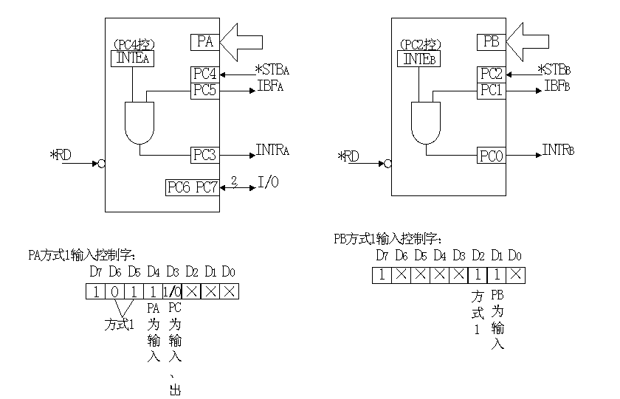

Slide 22
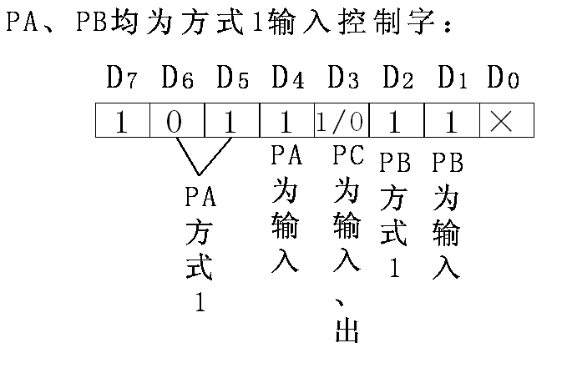

Slide 23
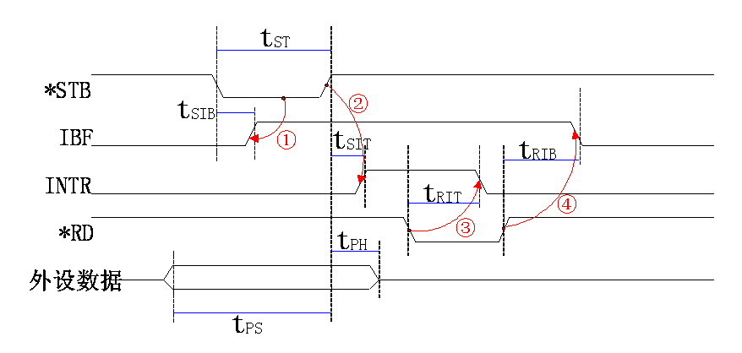

Slide 24
(3)方式1输出情况下有关信号的规定
当端口A工作在方式1并作为输出端口时，端口C的PC7作为输出缓冲器满信号*OBFA输出端，PC6作为外设接收数据的响应信号*ACKA输入端，PC3作为中断请求信号INTRA输出端。
当端口B工作在方式l并作为输出端口时，端口C的PC1作为输出缓冲器满信号*OBFB输出端，PC2作为外设接收数据的响应信号*ACKB输入端，PC0作为中断请求信号INTRB输出端。
当端口A和端口B都工作在方式1输出情况下时，端口C中共有6个数位被定义为控制信号端和状态信号端使用。此时，剩下的PC4、PC5这2位可用方式选择字的D3位来定义传输方向：当D3为1时，PC4、PC5作为输入；当D3为0时，PC4、PC5作为输出。

Slide 25
对于方式1时输出端口对应的控制信号和状态信号，作如下说明：
① *OBF(0utput Buffer Full)：输出缓冲器满信号，低电平有效。*OBF由8255A送给外设，当*OBF有效时，表示CPU已经向指定的端口输出了数据，所以，*OBF是8255A用来通知外设取走数据的信号。*OBF由写信号*WR的上升沿置成有效电平，而由*ACK的有效信号使它恢复为高电平。
② *ACK(Acknowledge)：外设响应信号，它是由外设送给8255A的，低电平有效。当*ACK有效时，表明CPU通过8255A输出的数据已送到外设。

Slide 26
③ INTR(Interrupt Request)：中断请求信号，高电平有效。当输出设备从8255A端口中提取数据，从而发出*ACK信号后，8255A便向CPU发新的中断请求信号，以便CPU再次输出数据，所以，当*ACK变为高电平，并且*OBF也变为高电平时，INTR便成为高电平即有效电平，而当写信号*WR的下降沿来到时，INTR变为低电平即复位。

Slide 27
④ INTE(Interrupt Enable)：中断允许信号。与端口A，端口B工作在方式1输入情况时INTE的含义一样，INTE为1时，使端口处于中断允许状态，而INTE为0时，使端口处于中断屏蔽状态。在使用时，INTE也是由软件来设置的。
例如，PC6为1，则使端口A的INTE为1，处于中断允许状态； PC6为0，则使端口A的INTE为0，处于中断屏蔽状态。 PC2为1，使端口B的INTE为1； PC2为0，则使端口B的INTE为0。

Slide 28
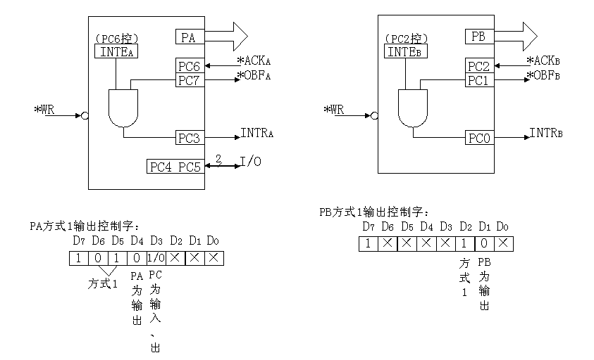

Slide 29
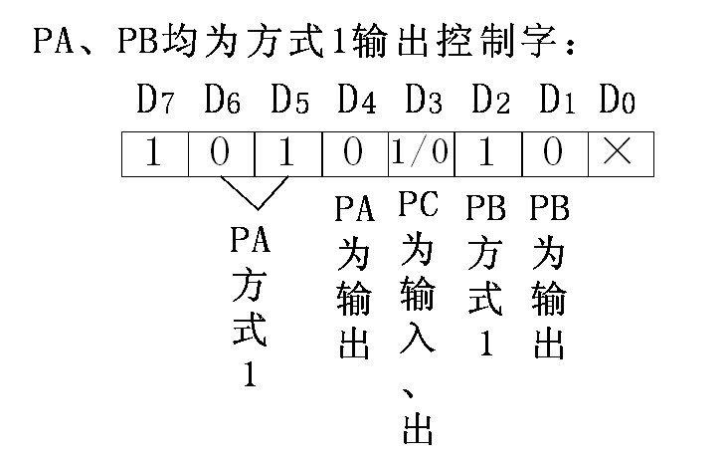

Slide 30
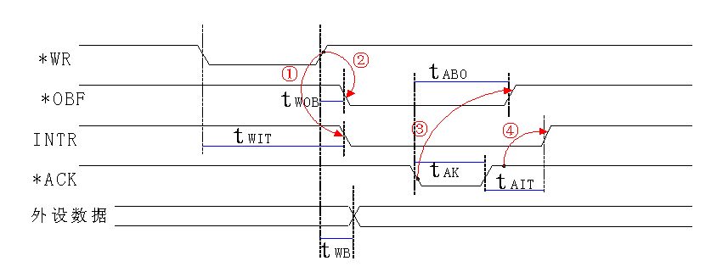

Slide 31
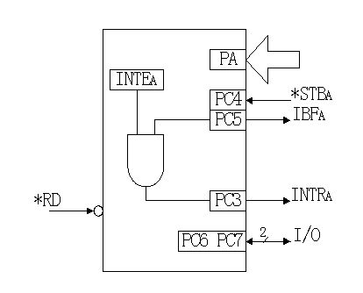
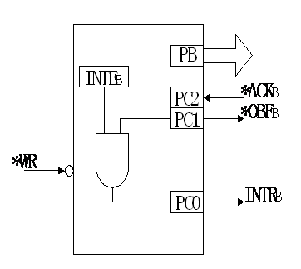
例：PA方式1输入，PB方式1输出

Slide 32
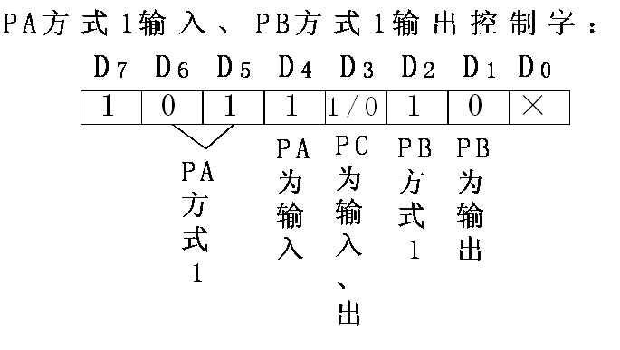

Slide 33
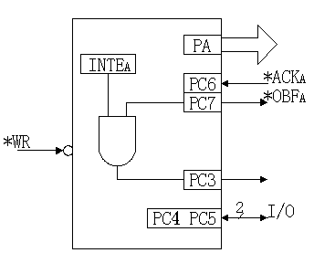
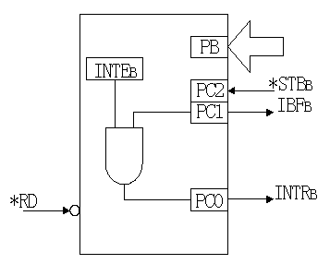
例：PA方式1输出，PB方式1输入

Slide 34
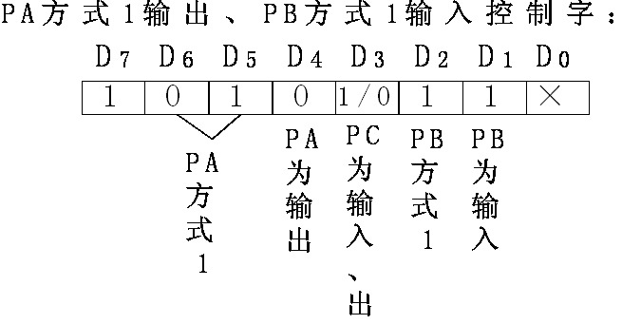

Slide 35
3．方式2
(1)方式2的工作特点
方式2也叫双向传输方式。在方式2下，外设可以在8位数据线上往CPU发送数据，也可从CPU接收数据。
与方式1类似，端口C在端口A工作于方式2时自动提供相应的控制信号和状态信号。

Slide 36
方式2有如下特点：
①方式2只适用于端口A。
②端口A工作于方式2时，端口C的PC3～PC7共5个数位自动配合端口A提供控制信号和状态信号。

Slide 37
(2)方式2工作时的控制信号和状态信号
① INTRA(Interrupt Request)：中断请求信号，高电平有效。不管是输入还是输出，当一个操作完成，要进入下一个操作时，8255A都通过这一引腿向CPU发出中断请求信号。
② *STBA(Strobe)：这是外设供给8255A的选通信号，低电平有效。此信号将外设送到8255A的数据打入输入锁存器。
③ IBFA(Input Buffer Full)：这是8255A送往CPU的状态信息，表示当前已有一个新的数据送到输入缓冲器中，等待CPU取走。IBFA可以作为供CPU查询的信号。

Slide 38
④ *OBFA(Output Buffer Full)：输出缓冲器满信号。它是一个由8255A送给外设的状态信号，低电平有效。当*OBFA有效时，表示CPU已经将一个数据写入8255A的端口A，通知外设将数据取走。
⑤ *ACKA(Acknowledge)：外设对*OBFA信号的响应信号，低电平有效，它使8255A的端口A的输出缓冲器开启，送出数据。否则，输出缓冲器处于高阻状态。

Slide 39
⑥ INTE1(Interrupt Enable)：中断允许信号。INTE1为1时，端口A的输出处于中断允许状态，允许8255A由INTR往CPU发中断请求信号，以通知CPU往8255A的端口A输出一个数据；INTE1为0时，则屏蔽了输出中断请求，这时，即使8255A的数据输出缓冲器空了，也不能在INTR端产生中断请求。INTE1是由软件通过对PC6的设置来决定的，PC6为1，则INTE1为1，PC6为0，则INTEl为0。

Slide 40
⑦ INTE2(Interrupt Enable)：中断允许信号。当INTE2为1时，端口A的输入处于中断允许状态；当INTE2为0时，端口A的输入处于中断屏蔽状态。INTE2是软件通过对PC4的设置来决定为1还是为0的，将PC4置1时，使INTE2为1，PC4为0时，则使INTE2为0。

Slide 41
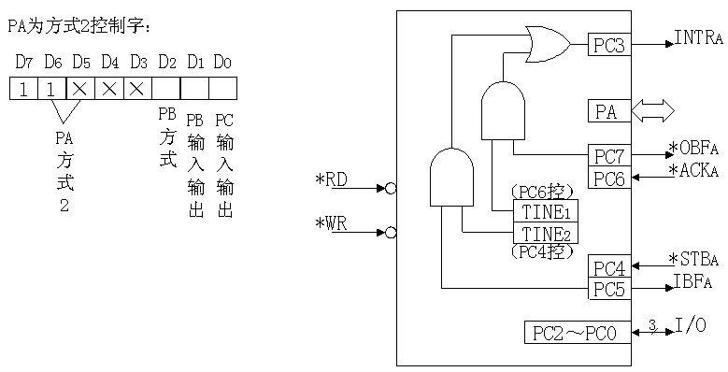

Slide 42
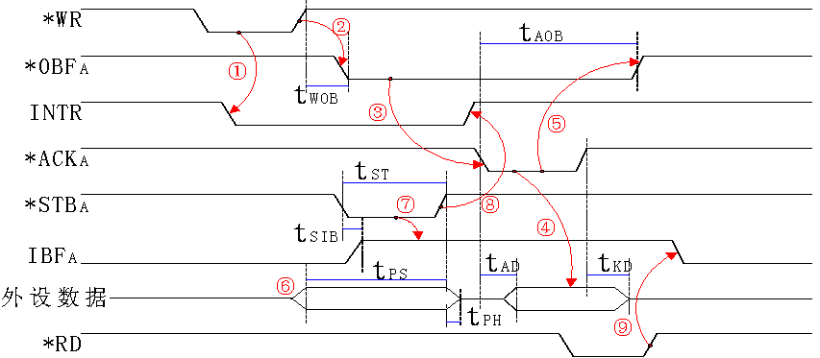

Slide 43
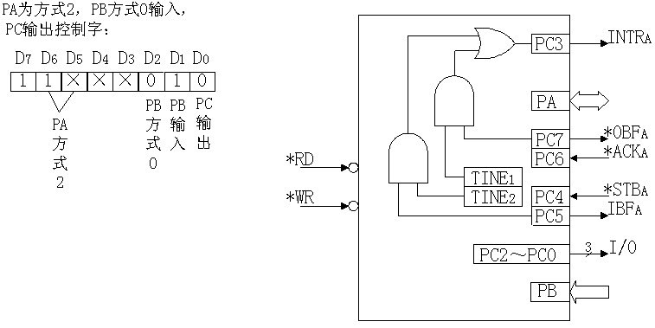
例：PA方式2，PB方式0输入，PC输出

Slide 44
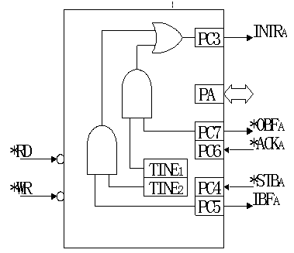
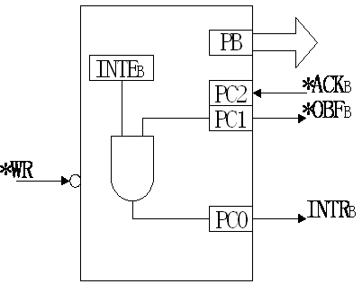
例：PA方式2，PB方式1输出

Slide 45
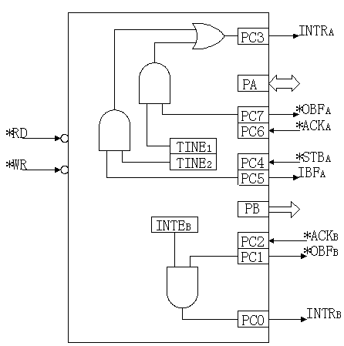
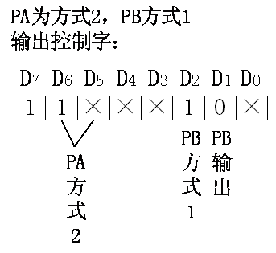

Slide 46
㈢ 编程
8255A的输入输出共有3种工作方式，所以在其工作之前必须由程序预先进行设置。
8255A可以通过指令在控制端口中设置控制字来决定它的工作方式。

Slide 47
*方式选择控制字的第7位总是1
*端口C置1/置0控制字的第7位总是0
8255A是通过这一位来识别这两个同样写入控制端口中的控制字的，所以：
1 称为方式选择控制字的标识符
0 称为C端口按位置1/置0控制字的标识符

Slide 48
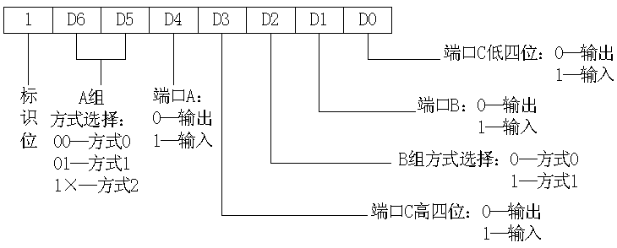
方式选择控制字的格式如下所示：

Slide 49
*芯片各端口的方式选择控制字可以使8255A的3个数据端口工作在不同的工作方式。
*方式选择控制字总是将三个数据端口分为两组来设定工作方式，即端口A和端口C的高4位作为一组，端口B和端口C的低4位作为一组。
*归为同一组的两个端口可以分别工作在输入方式和输出方式，并不要求同为输入方式或同为输出方式。而一个端口具体作为输入端口还是输出端口，由方式选择控制字来决定。

Slide 50
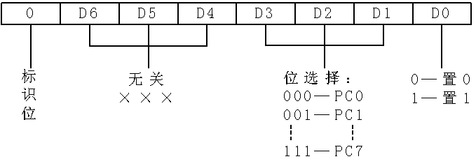
端口C数位置1/置0控制字如下所示：
C端口按位置1/置0控制字，它可以使C端口中的任何一位进行置位或复位。

Slide 51
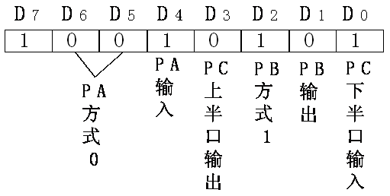
例：编写8255初始化程序，设置为：端口A为方式0输入，端口B为方式1输出，C口除了B口方式1的配合组合位外，PC3为输入，上半口（PC4～PC7）为输出。控制字如下：

Slide 52
控制字为95H，假设8255的端口地址为00H～03H，因此，芯片的地址分配为：
端口A为00H
端口B为01H
端口C为02H
控制口为03H
用各端口进行输入输出前，应先执行初始化指令：
MOV AL，95H(1001 0101B)
OUT 03H，AL

Slide 53
初始化指令后，各端口就能按设置的方式进行工作了。如：
端口A的输入
IN AL，00H
在中断方式下，端口B的输出
OUT 01H，AL
端口C下半部的输入
IN AL，02H
可读入PC3的位值
端口C上半部的输出
OUT 02H，AL
可输出PC4～PC7的位值

